Slide 1




Tập viết chữ hoa D

Slide 2

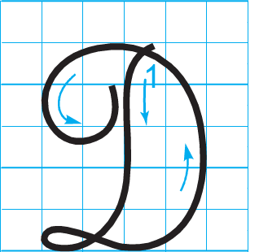

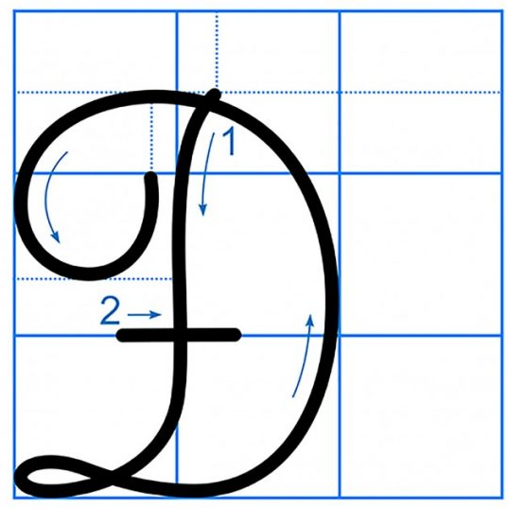
Chữ hoa D gồm mấy nét?
Quan sát và nêu chiều cao, độ rộng của chữ hoa D?

Slide 3


*Chữ hoa D cỡ vừa
cao mấy ô li ?

Slide 4
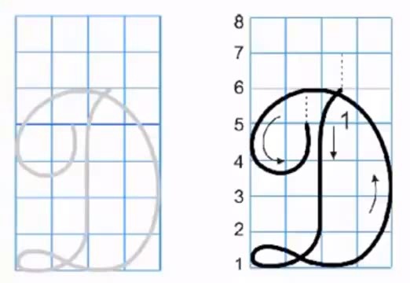
Viết chữ hoa D (cỡ vừa)

Slide 5
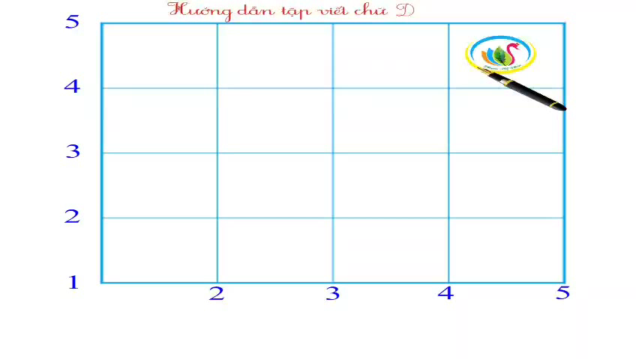
Viết chữ hoa D (cỡ nhỏ)

Slide 6



Viết bảng con

Slide 7

Viết ứng dụng
Diều sáo bay lưng ǇrƟ.
a. Chữ cái nào được viết hoa?
→ Chữ D
b. Khoảng cách giữa các chữ ghi tiếng như thế nào?
→ Khoảng cách giữa các chữ ghi tiếng là 1 con chữ o.
c. Những chữ cái nào cao 2.5 li ?
→ Chữ D, b, y, l, g.

Slide 8
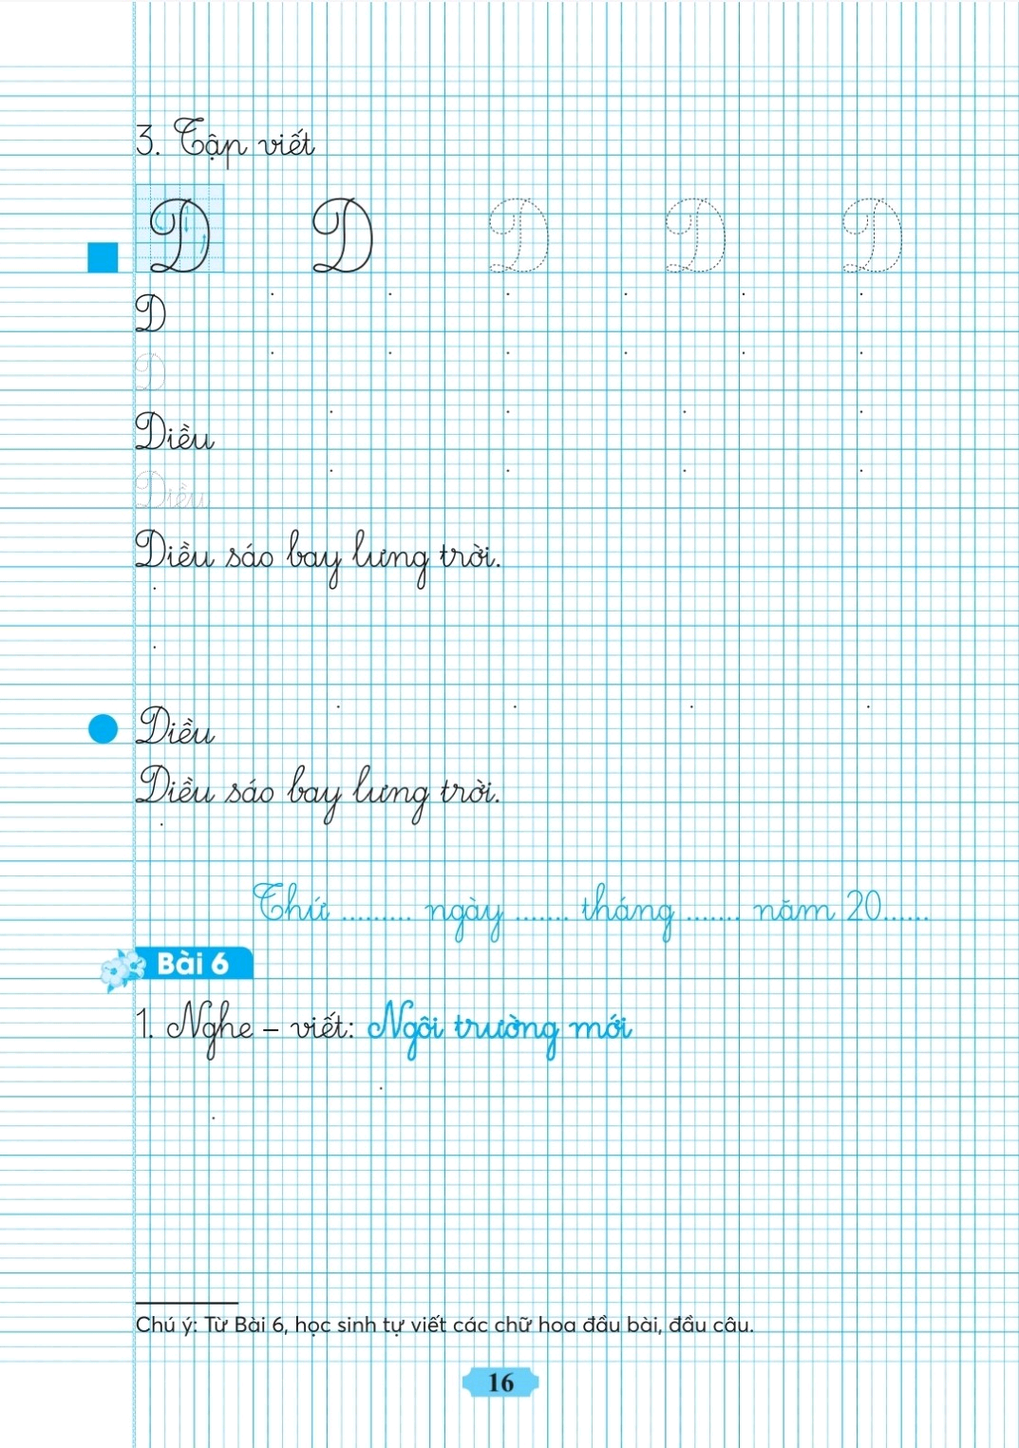

Slide 9






Thực hành
viết vở

Slide 10


Củng cố, dặn dò

